Slide 1

Ledenvergadering De Heidestoempers
Verwelkoming
Leden 2026
Samenstelling bestuur
Wekelijkse ritten
Fietsuitstappen
Clubactiviteiten
Kledij
Varia

Slide 2
Ledenvergadering De Heidestoempers
Verwelkoming
Leden 2026
Samenstelling bestuur
Wekelijkse ritten
Fietsuitstappen
Clubactiviteiten
Kledij
Varia

Slide 3
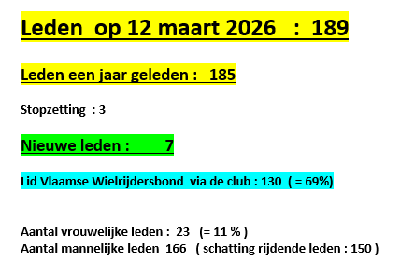

Slide 4
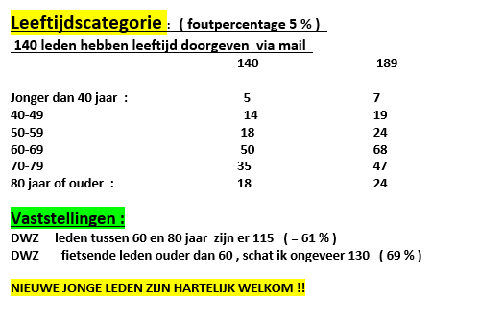

Slide 5
Ledenvergadering De Heidestoempers
Verwelkoming
Leden 2026
Samenstelling bestuur
Wekelijkse ritten
Fietsuitstappen
Clubactiviteiten
Kledij
Varia

Slide 6
Bestuur De Heidestoempers
Frank Van Trier
Louis Boons
Lukas Jacobs
Davy Vanderplasschen
Bob Zamen
Eric Bril
Geert Wouters

Slide 7
Ledenvergadering De Heidestoempers
Verwelkoming
Leden 2026
Samenstelling bestuur
Wekelijkse ritten
Fietsuitstappen
Clubactiviteiten
Kledij
Varia

Slide 8
Wekelijkse ritten
A, B, C, HSL, MTB A & B,…
Snelheid groepen ?
Veiligheid ?
Club 65
De Brug / Wemeldinge
Lange A & B-ritten mei/juni

Slide 9
Cafés De Heidestoempers
❌ De Pullman
✅ De Gewone Koereur
✅ B-Ranch bij Cindy
✅ ‘t Centrum
✅ Het Witte Paard
✅ Noordland

Slide 10
Programma ritten
Te noteren :
zo 15 maart : KOTK café IZOI
za 21 maart : Scherpenheuvel
zo 12 april : Turfkoers Nieuwmoer
zo 31 mei : rit voetbal Achterbroek
vr 19 juni : 300 km
zo 28 juni : Verbroederingsrit Bessemaai

Slide 11
Ledenvergadering De Heidestoempers
Verwelkoming
Leden 2026
Samenstelling bestuur
Wekelijkse ritten
Fietsuitstappen
Clubactiviteiten
Kledij
Varia

Slide 12
Fietsuitstappen
25 mei – 1 april Mallorca, Alcudia
vr 1 mei Valkenburg
7 – 14 juni Ventoux, Malaucène
6 – 13 oktober Mallorca, Helios
2027 Calpé ?

Slide 13
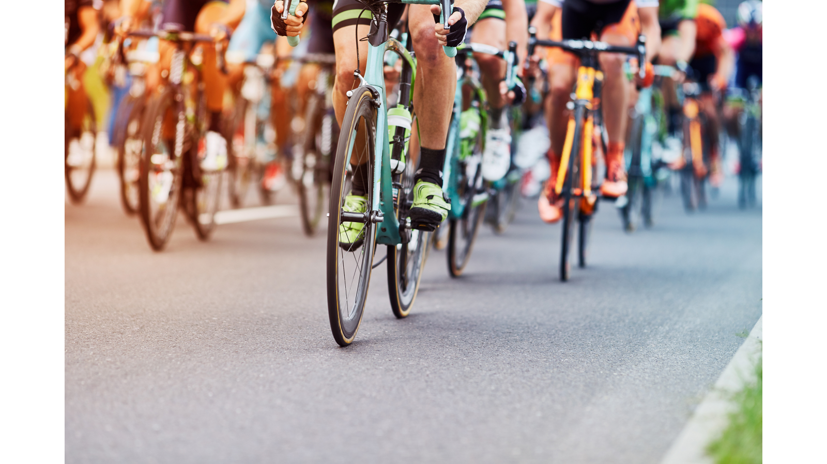
1 mei
Heidestoempers
Valkenburg

Slide 14
125 km - 1,250 hm
150 km – 2000 hm
Valkenburg

Slide 15
Programma
Bijeenkomst “Pletsmolen “ 8,45uur
Indien ontbijt , reserveren en ten laatste 8, 20 ter plaatse
Ngl inschrijvingen en weeromstandigheden 1 of 2 afstanden en aangepast gemiddelde
Start 150 km = 9,15 uur
Kapitein beslist voor stopplaats lunch of andere
aankomst in de late namiddag - Pletsmolen – met wilde verhalen en dorstlessers!
Nadien mogelijkheid tot diner of 1 pansgerecht ( reserveren)

Slide 16
Eigen vervoer regelen
Samen rijden
Vertrek +-1,5 tot 2 uur
Indien ontbijt in Pletsmolen ( reserveren) en in tijd inrekenen,
( min ½ uur)
Vertrek met fiets 9,15

Slide 17
Slapen niet verplicht
Zelf regelen indien nodig
De meeste rijden ‘s avonds naar huis ?
Ngl weersomstandigheden
Enkele dagen voor 1 mei bericht van bestuur ‘ ‘ go ‘

Slide 18
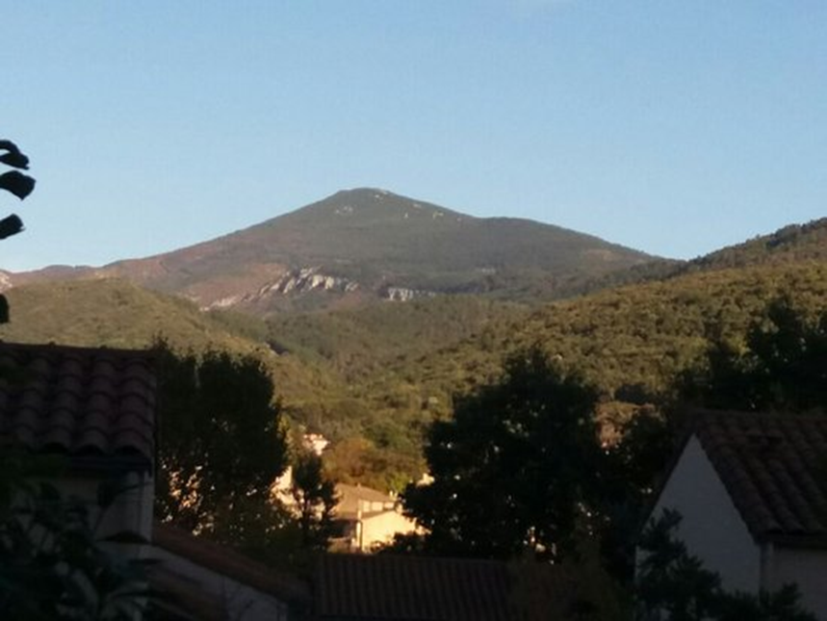
Ventoux
7/6 tot 14/6

Slide 19
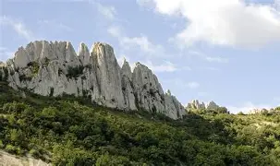
Dentelles de montmirail

Slide 20
https://www.youtube.com/watch?v=2dRi3qcIO58
54, Chemin du Lignol
84340 Malaucène
Tél. : +33(0)4 90 12 62 00
Email : malaucene@artsetvie.com

Slide 21
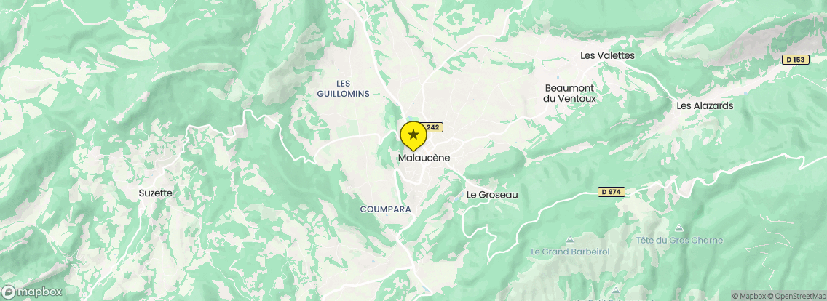

Slide 22
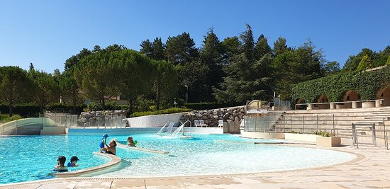
Malaucène
Arts et Vie

Slide 23
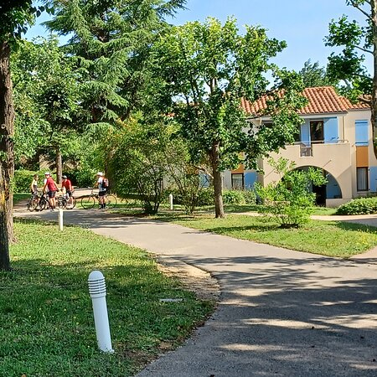
2 Rooms 4 Pers =620 per verblijf /te delen door.
3 Rooms 6 Pers=760
4 Rooms 8 Pers =970 to 28.06.26 w.youtube.com/watch?v=2dRi3qcIO58

Slide 24
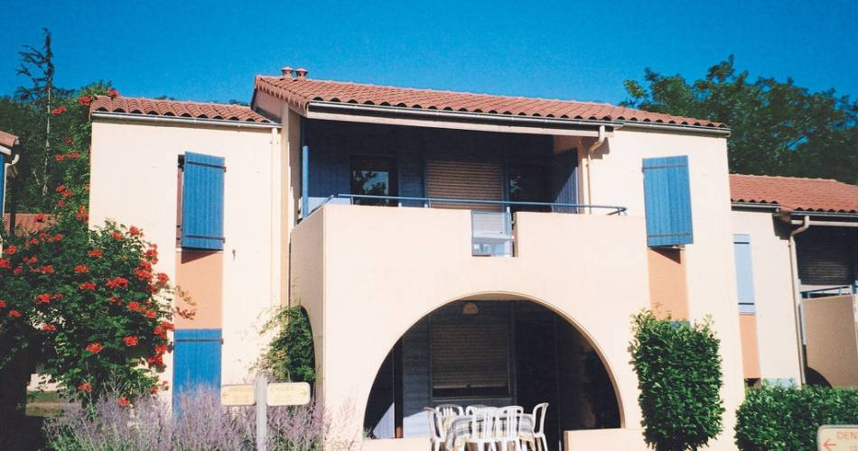

Slide 25
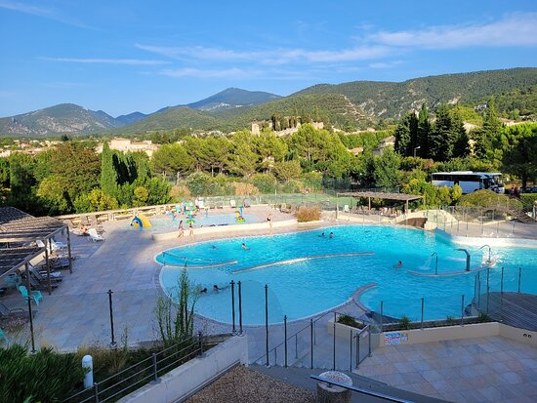
Ingerichte keuken
Badkamers 2
Zithoek
Terras
Parking
Zwembad

Slide 26
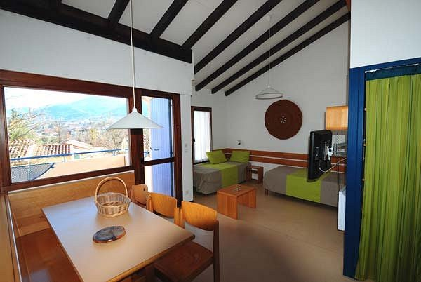

Slide 27
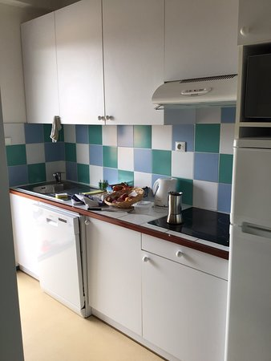

Slide 28
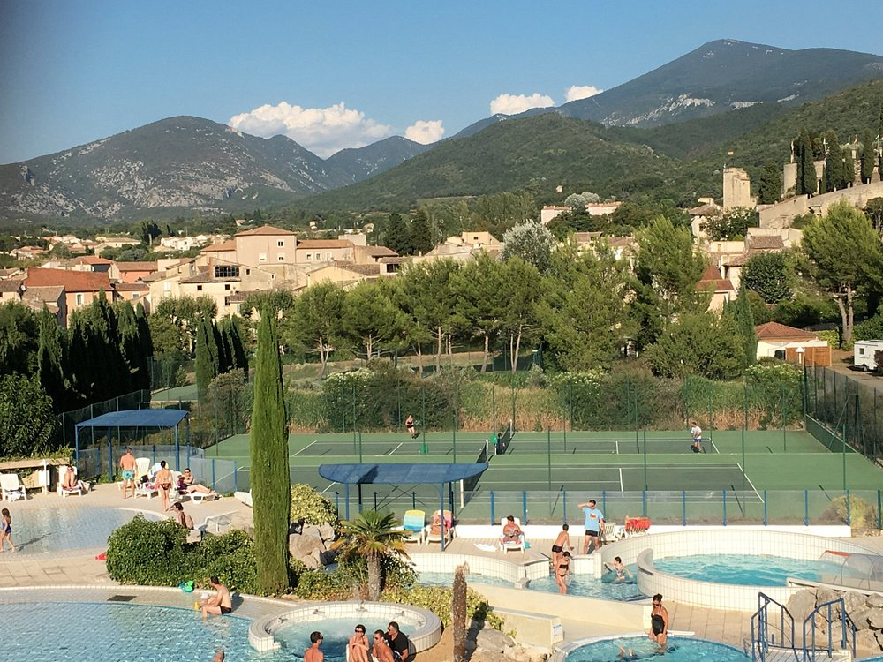

Slide 29
Eigen vervoer / meerijden = afspreken ?
Fiets meenemen of huren
Elke dag een rit ngl weeromstandigheden en deelnemers olv Bruno
Ontbijt /maaltijden = self catering of restaurant

Slide 30
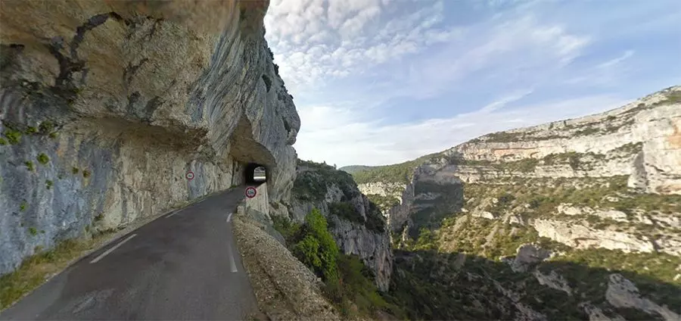
Gorges de la Nesque

Slide 31
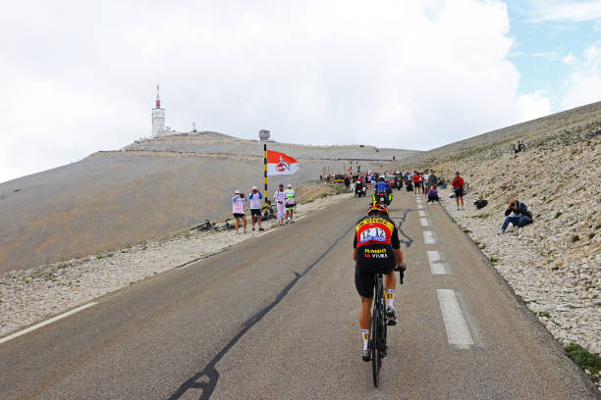

Slide 32
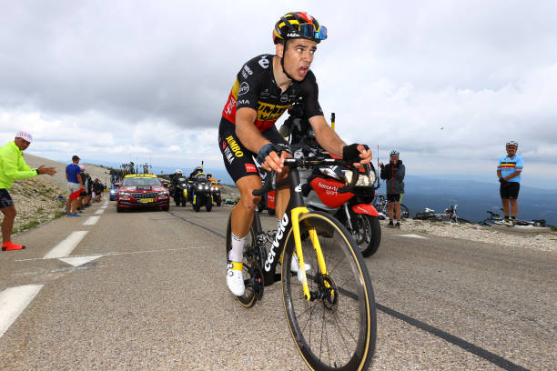

Slide 33
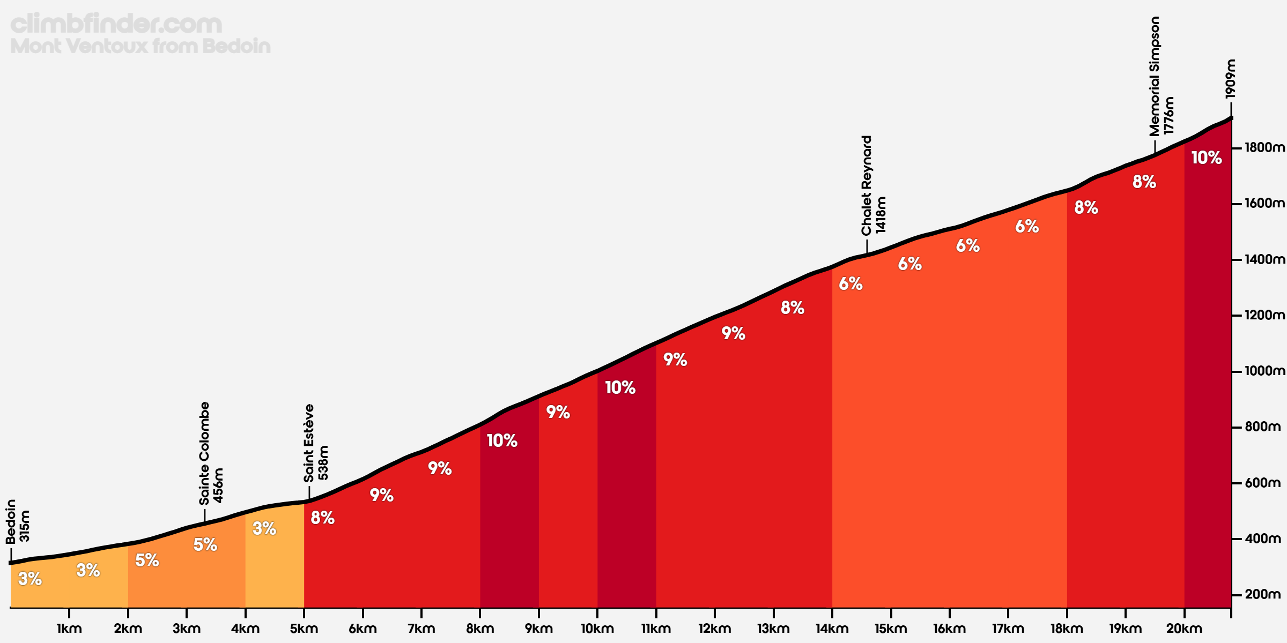

Slide 34
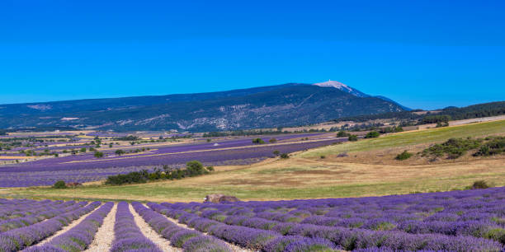
Info
Bruno
Bob

Slide 35
Ledenvergadering De Heidestoempers
Verwelkoming
Leden 2026
Samenstelling bestuur
Wekelijkse ritten
Fietsuitstappen
Clubactiviteiten
Kledij
Varia

Slide 36
Clubactiviteiten Heidestoempers
Zomerbarbecue : zaterdag 27 juni, nieuwe locatie
Teerfeest : vrijdag 6 november
Receptie 50 jaar HS in nieuw gemeentehuis : in najaar, op kosten van de gemeente !

Slide 37
Ledenvergadering De Heidestoempers
Na-vergadering
aan den toog !

